Slide 1


ketones:基于libbpf的内核分析工具集介绍
打造世界级操作系统中国品牌
2024.11
kylinos.cn

Slide 2






目录
Catalogue
简介
工具框架
工具分类
基础应用
What is ketones
How ketones works
Application scenarios of ketones
ketones software development ecosystem
01
02
03
04

Slide 3
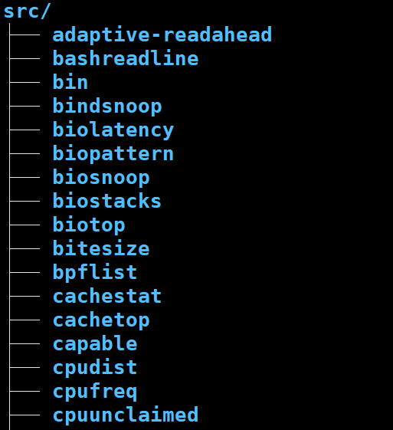
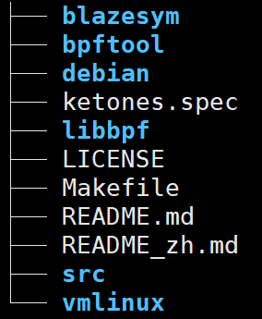
简介
ketones是一套高效的 eBPF 程序集合，专为在多样化环境中执行程序而设计。它致力于替代传统的 BCC 工具集，并通过自主研发的工具，为用户提供了更丰富的内核观察功能。以下为核心优势：
轻量级设计：工具体积小巧，便于集成。
广泛兼容性：采用CO-RE技术，一次编译到处运行。
无需编译环境：省去了安装编译环境的步骤，简化了部署流程。
容器友好：支持容器化环境运行。
节省时间：通过简化的操作和集成，为您节省了宝贵的开发和维护时间。

Slide 4
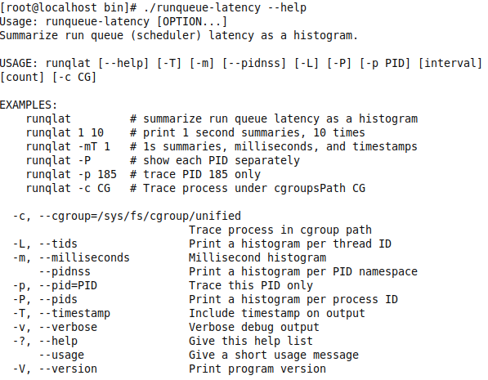
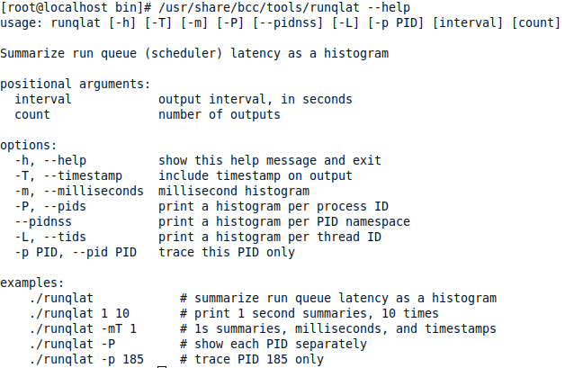
简介
ketones工具的实现保持了与bcc中参数与输出的一致性，用户可以几乎不用学习成本的从bcc工具集切换至ketones工具。
如：
ketones：
bcc:

Slide 5
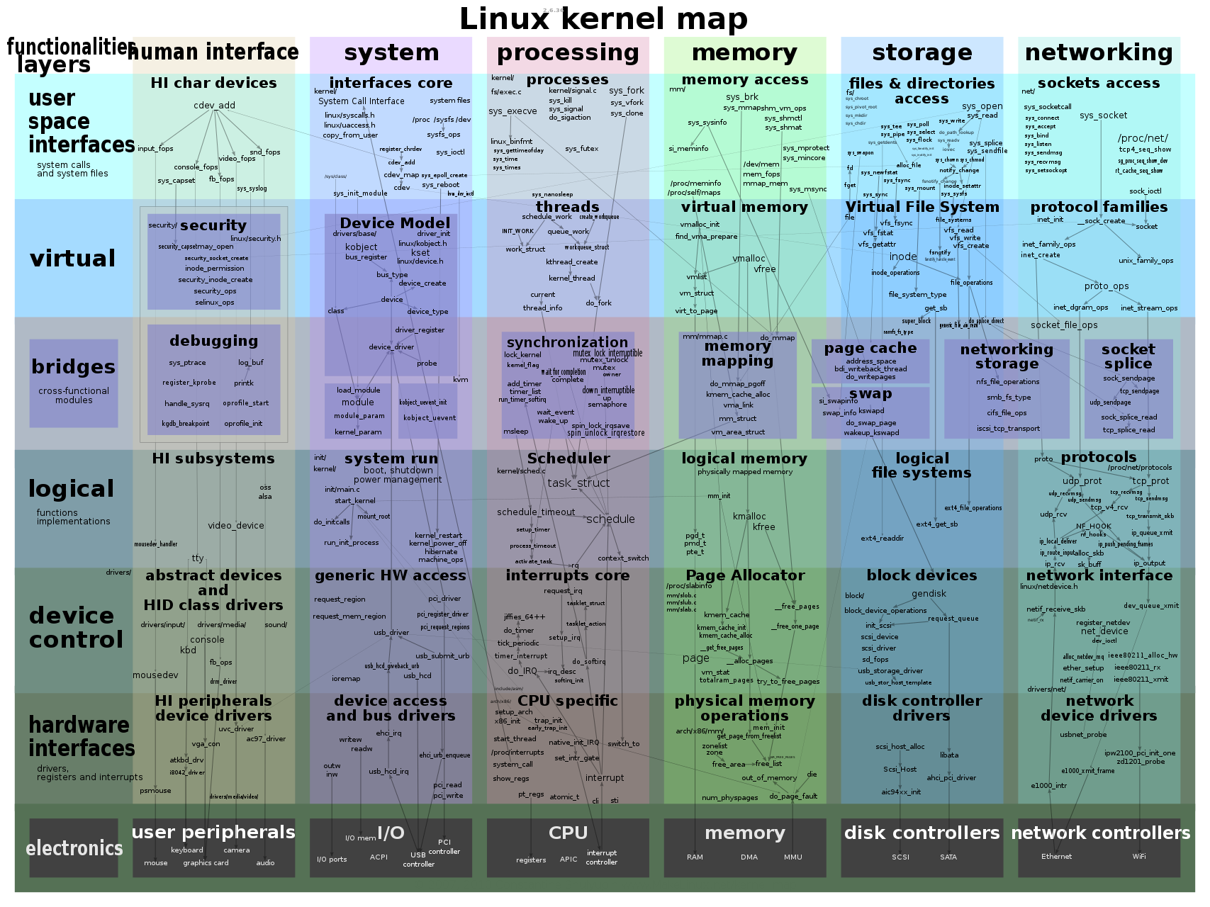
工具框架
观测和跟踪
观测、跟踪什么？
哪些点能够被观测、跟踪？
用户程序观测、跟踪？
ketones工具不仅仅实现了BCC中的工具集，并且结合实际项目问题分析并开发相关分析工具。

Slide 6
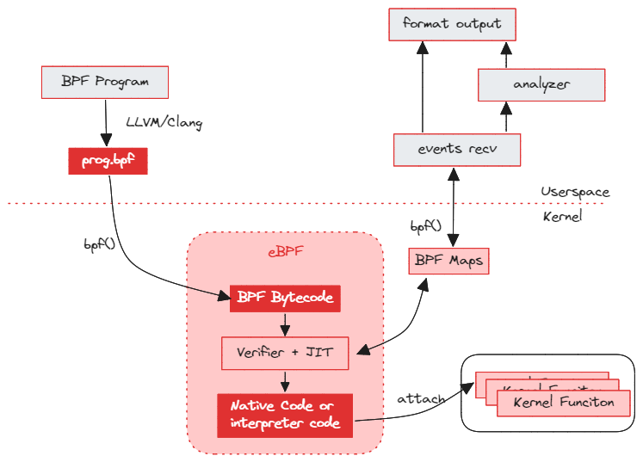
工具框架

Slide 7
工具分类
类别 | 工具
应用 | bashreadline、mysqld-qslower、ucalls、uflow、uobjnew、ustat、uthreads、ugc、dbstat、dbslower、bpflist、javagc、reset-trace、tplist
系统库 | gethostlatency
系统调用 | syscount、sigsnoop(killsnoop)、execsnoop、exitsnoop、pidpersec、opensnoop、statsnoop、syncsnoop、setuids
VFS | filetop、filelife、vfscount、funccount、vfsstat、cachestat、cachetop、dcstat、dcsnoop、mountsnoop、filesnoop、filegone、icstat、filesnoop、writeback、readahead、adaptive-readahead
Sockets | sofdsnoop
调度器 | cpudist、cpuwalk、runqueue-latency、runqlen、runqslower、offcputime、wakeuptime、offwaketime、softirqs
文件系统 | fsdist (btrfsdist、ext4dist、nfsdist、xfsdist、zfsdist、bcachefsdist)、fsslower (btrfsslower、ext4slower、nfsslower、xfsslower、bcachefs)
网络协议栈 | tcptop、tcplife、tcptracer、tcpconnect、tcpaccept、tcpconnlat、tcpretrans、tcpsubnet、tcpdrop、tcpstates、tcplinks、tcppktlat、tcprst、tcprtt、tcpsynbl、bindsnoop、solisten
Volume Manager | mdflush
内存 | slabratetop、oomkill、memleak、shmsnoop、drsnoop
块设备 | biotop、biosnoop、biolatency、bitesize、biopattern、biostacks
设备驱动 | hardirqs、criticalstat、ttysnoop、klockstat
CPUs | llcstat、cpufreq、loads、numamove、numasched、profile
其它 | funclatency、funcslower、inject、ksnoop、naptime
目前已实现可用工具总计150+个，涉及内核各个子系统，还在持续开发中。

Slide 8
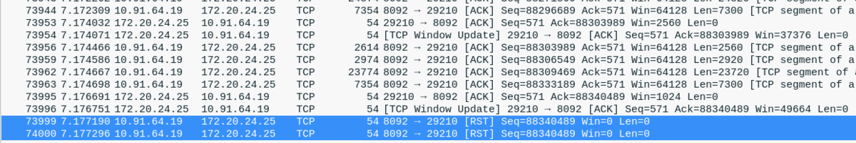
基础应用
问题：加载超过30GB数据报错，TCP连接被服务端直接reset,导致已经下载的任务陆续退出。
抓包数据：
服务端为什么会主动reset ?
需要了解内核reset连接时的调用栈信息，以确认reset原因，进行下一步分析。

Slide 9
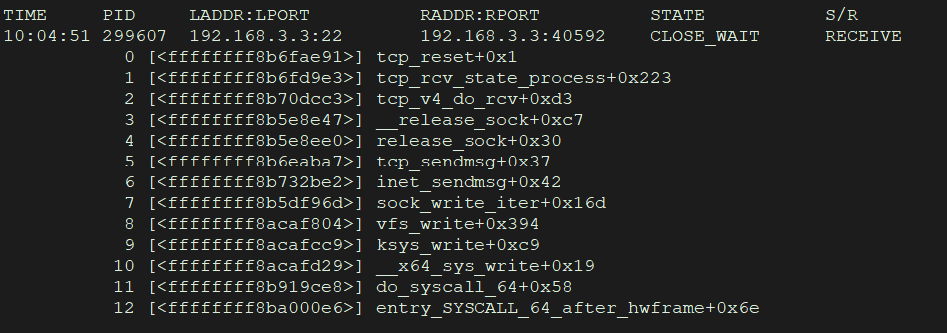
基础应用
连接被reset也是一类比较常见的问题，所以对该分析工具进行整合、定制开发tcprst工具，来对sock的状态信息、接收报文相关字段信息以及连接状态变更进行获取，以及对应调用堆栈信息。后续再遇到相关reset问题既可以直接使用该工具进行状态与堆栈信息获取，加速问题分析与解决。

Slide 10
基础应用
tcprst实现说明：
首先确认内核发起rst的函数有哪些，需要在这些内核函数点上进行跟踪与信息采集：
tcp_send_active_reset
tcp_v4_send_reset
tcp_reset
同时为了记录一些sock异常状态而导致的rst,需要记录当前sock的一些状态信息，并且为了便于追溯为哪条链接，还需记录sock中的连接五元组信息。
SEC("kprobe/tcp_reset")
int BPF_KPROBE(tcp_reset_kprobe, struct sock *sk) {
// 解析sock信息，如：五元组，stack_id等信息上报
return trace_event(ctx, sk, NULL, 0);
}

Slide 11
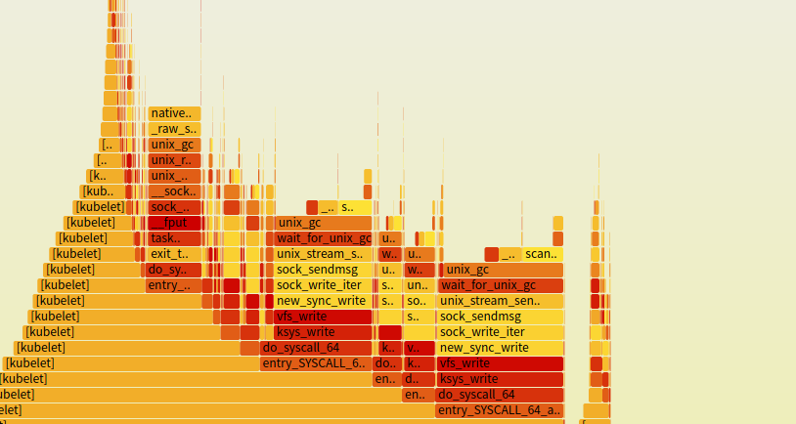
基础应用
问题：k8s环境kubelet运行慢syscall调用耗时问题分析。
使用profile工具获取CPU采样信息，结合工具绘制火焰图查看热点函数，并获取其调用堆栈。
分析热点函数：
从wait_for_unix_gc函数内容可以得到，当unix_tot_inflight的值大于16000，内核触发回收机制。
即可能出现了文件描述符泄漏

Slide 12
基础应用
问题：载荷管控上行场景，小服务偶现发包失败。
使用netfilter工具跟踪，确认为内核netfilter处理进行了数据包丢弃...
ketones后续发展：
1、持续跟进小工具开发
2、工具集中的各个小工具本身也是一个内核数据源的集合，可以作为可拔插的数据源，通过灵活组合与编排为内核数据分析与问题诊断提有力支撑。

Slide 13
谢 谢

